Slide 1
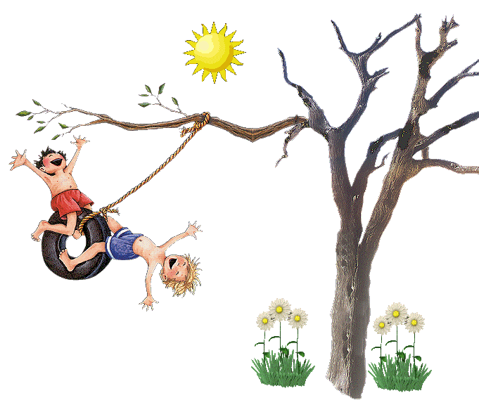
FREIAVI campo de experiência: Eu, o outro, Nós
08/08/2017

Slide 2
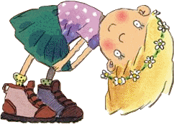
É na interação com os pares e com adultos que as crianças vão constituindo um modo próprio de agir, sentir e pensar e vão descobrindo que existem outros modos de vida, pessoas diferentes, com outros pontos de vista. Conforme vivem suas primeiras experiências sociais (na família, na instituição escolar, na coletividade), constroem percepções e questionamentos sobre si e sobre os outros, diferenciando-se e, simultaneamente, identificando-se como seres individuais e sociais.

Slide 3
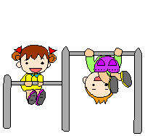
Ao mesmo tempo que participam de relações sociais e de cuidados pessoais, as crianças constroem sua autonomia e senso de autocuidado, de reciprocidade e de interdependência com o meio.

Slide 4
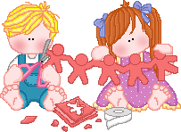
é preciso criar oportunidades para as crianças ampliarem o modo de perceber a si mesmas e ao outro, valorizarem sua identidade, respeitarem os outros e reconhecerem as diferenças que nos constituem como seres humanos.

Slide 5
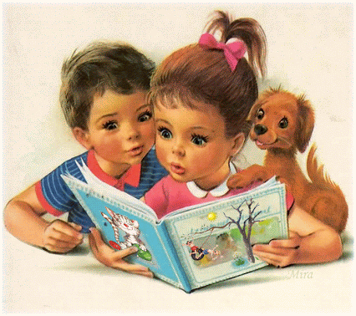
Interações
Experiências sociais
Cuidados pessoais
Costumes
Oportunidades para ampliar o modo de perceber a si e os outros .
Valores, convivência e amorosidade

Slide 6
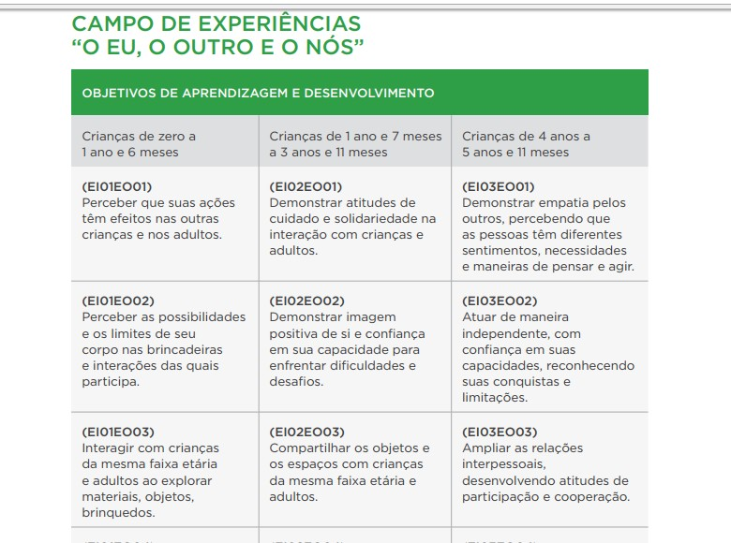

Slide 7
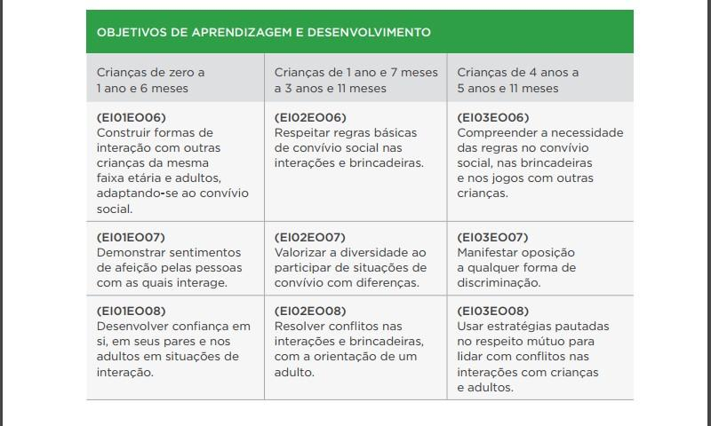

Slide 8
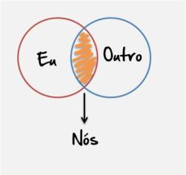
Em grupos/ materializar a proposta
PENSAR EM GRUPOS – experiências interligadas que favoreçam o aprimoramento das experiências de cada faixa etária neste campo de experiência.
Registro para entregar
Orador/ secretariar

Slide 9
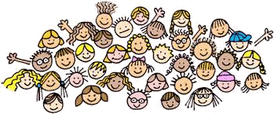
Grupos
4 MESES A 1 ANO / Elis Luciane
1 ANO /Silvania Raide, Tina
2 ANOS/ Sônia
3 ANOS/ Elisandra
4 ANOS/Lilian Lorena
5 ANOS /Glaucia

Slide 10
Socializar duas experiências para cada faixa etária

Slide 11
A TRANSIÇÃO DA EDUCAÇÃO INFANTIL PARA O ENSINO FUNDAMENTAL
Respeitar e expressar sentimentos e emoções, atuando com progressiva autonomia emocional.
Atuar em grupo e demonstrar interesse em construir novas relações, respeitando a diversidade e solidarizando-se com os outros.
Agir com progressiva autonomia em relação ao próprio corpo e ao espaço que ocupa, apresentando independência e iniciativa.
Conhecer, respeitar e cumprir regras de convívio social, manifestando respeito pelo outro ao lidar com conflitos.

Slide 12
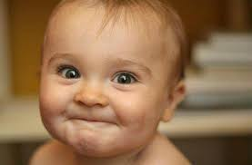
Proposta
Replicar a atividade nos Municípios

